Slide 1
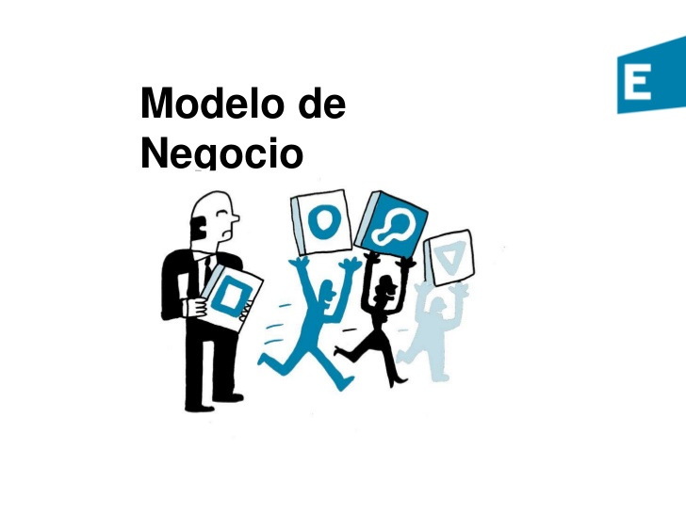
MODELADO DEL Negocio
DEFINICIÓN:
Un modelo de negocio es una representación lógica de la forma como un negocio se desarrolla, permitiendo visualizar todos los componentes que permiten crear y capturar valor de una forma sustentable

Slide 2
MODELADO DEL Negocio
PERSPECTIVA EXTERNA PERSPECTIVA INTERNA
PERSPECTIVAS
MODELO DE CASOS DE USO DEL NEGOCIO
MODELO DE ANÁLISIS DEL NEGOCIO

Slide 3

MODELO DE CASOS DE USO DEL NEGOCIO
DEFINICIÓN:
Es una representación de la forma en que le empresa interactúa con su entorno, además provee una visión general de lo que la empresa hace con sus clientes y otros participantes.
Incluye:
Metas del negocio (opcional).
Actores.
Casos de uso del negocio.

Slide 4
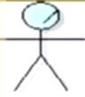

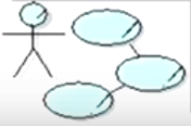
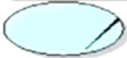
MODELO DE CASOS DE USO DEL NEGOCIO
ELEMENTOS
ACTOR DEL NEGOCIO
REPRESENTA UN ROL QUE DESEMPEÑA ALGUIEN O ALGO EN RELACIÓN AL NEGOCIO
METAS
DESCRIBE EL RESULTADO DESEADO, ES USADO PARA PLANIFICAR Y CONTROLAR LAS ACTIVIDADES DEL NEGOCIO
CASOS DE USO
CONJUNTO DE ACCIONES QUE UN NEGOCIO REALIZA PARA PRODUCIR UN RESULTADO OBSERVABLE PARA UN ACTOR
DIAGRAMA
MUESTRA LA RELACIÓN DE ACTORES Y CASOS DE USO DEL NEGOCIO

Slide 5
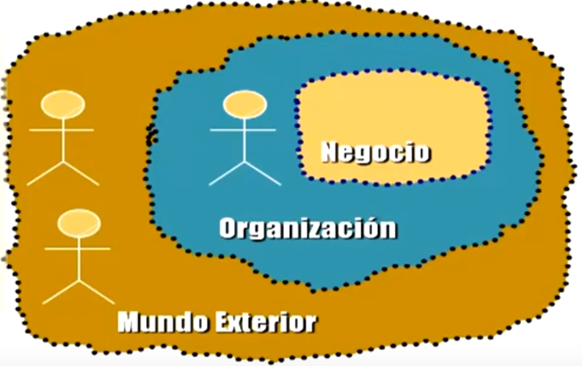
MODELO DE CASOS DE USO DEL NEGOCIO
ACTOR DEL NEGOCIO
un candidato a actor de negocios es cualquier individuo, grupo, organización, empresa o maquina, externo al negocio pero que igual interactúa con el.

Slide 6
TIPOS DE Actores Del negocio
MUNDO EXTERIOR:
Interviene toda aquella persona que se relaciona con los procesos de la empresa pero que no están vinculadas en ella
ORGANIZACIÓN:
Son aquellas personas que intervienen directamente con la empresa, desempeñan funciones que seguirán los pasos para la entrega de un producto final, manejan directamente la información y se distribuyen en la empresa como trabajadores
NEGOCIO:
Personas con las cuales se relacionan directamente los procesos que llevan a las soluciones finales para una empresa

Slide 7
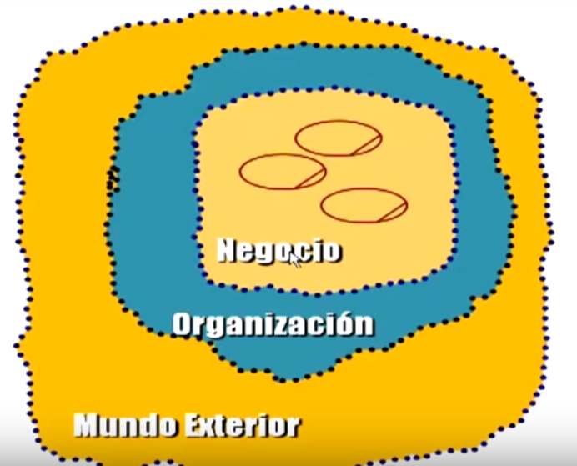
CASOS DE USO Del negocio
Aquí es donde se describen los procesos que ejecuta la empresa
Son acciones que describen intervenciones con la información. En análisis de sistemas se deben de enfocar aquellos procesos que intervienen con el proyecto al cual se le da una solución informática (que se va a automatizar)
Estos casos de uso deben relacionarse con una asociación clara en un escenario normal donde una persona natural pueda entender

Slide 8
CASOS DE USO Del negocio
PRINCIPALES
Son aquellas de cara al cliente que provee la cadena de valor
DE SOPORTE
Son aquellos procesos internos que dan soporte a la cadena de valor
DE GESTIÓN
Son procesos internos para coordinar la cadena de valor

Slide 9
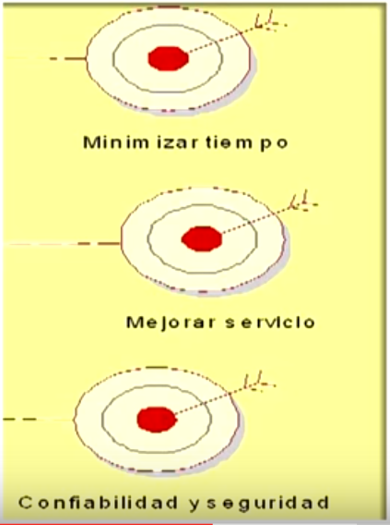
Metas Del negocio
Especifican en que caso de uso van a intervenir los ejecutores del proyecto de sistematización en los requerimientos principales de la empresa.
Se muestran porcentajes, o hechos que hacen que los procesos en un tiempo futuro se ejecutaran mucho mas fácil (Ejemplo: Se reducirá el tiempo de recolección en un 40 porciento )

Slide 10
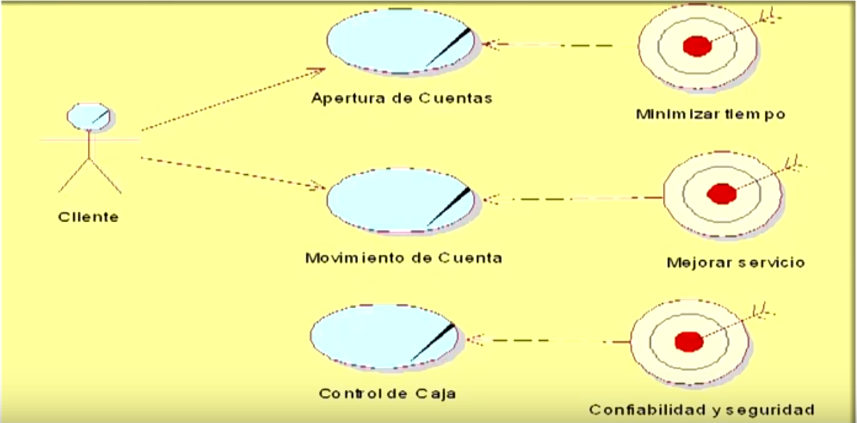
diagrama de CASOS DE USO Del negocio
Se relaciona los casos de uso con el actor que lo ejecuta en donde debe estar un escenario ideal sin intervenciones.
Los casos de uso del negocio son iguales a los que se modelan en procesos para la ejecución de los requerimientos que varían porque enmarcan una perspectiva organizacional del funcionamiento de la empresa

Slide 11
EJEMPLO
La empresa Dataplus Colombia S.A.S quierre automatizar el proceso de investigacion de mercados en donde la informacion tiene que ser tratada para obtener un producto final
Un cliente contacta a la empresa para verificar si esta puede realizar una investigacion sobre un producto que se encuentra en proceso de lanzamiento, innovacion o decaida
Los analistas determinan si la empresa puede llevar a cabo la investigacion evaluando los requerimientos del cliente
Si no se puede se informa el cliente de las razones por las cuales no se puede llevar a cabo la investigacion en el tiempo actual
Si se puede, el analisita indaga evalua y pasa algunas pautas a un desarrollador
El desarrollador diseña y realiza los formularios (encuestas en papel) para obtener una calida informacion del producto (Las encuestas deben ser especificas y evaluar cada paso que pueda lograr una buena recoleccion de la informacion). Estas deben
de ser entregadas a un encuestador

Slide 12
Los encuestadores con los formularios fisicos van a una zona de campo, con papel y esfero a mano se encargan de buscar a personas
cuyo perfil puede conincidir para una recoleccion de informacion completa
Despues de realizar las encuestas necesarias, el encuestador pasa estos formularios a un procesador que se encarga de
transpasar la informacion a tablas de datos especificos y generar graficas.
Esta informacion es entregada a un analista el verifica, compara y evalua con los rangos de vida actuales
en que porcentajes se encuentra, que impacto puede tener, su estado actual etc.
El debe de generar un informe que se eNtrega al cliente solicitante

Slide 13

MODELO DE ANÁLISIS DEL NEGOCIO
DEFINICIÓN:
Describe la realización de los casos de uso del negocio mediante la interacción de los trabajadores del negocio y las entidades.
Sirve como una abstracción de como los trabajadores del negocio y las entidades tienen que ser relacionados y como ellos necesitan colaborar para la ejecución del caso de uso del negocio

Slide 14




MODELO DE ANÁLISIS DEL NEGOCIO
ELEMENTOS
TRABAJADOR DEL NEGOCIO
ES UNA ABSTRACCIÓN DE UNA PERSONA O SISTEMA QUE REPRESENTA UN ROL QUE ESE EJECUTA DENTRO UN CASO DE USO
ENTIDAD DEL NEGOCIO
REPRESENTA UNA PIEZA DE INFORMACIÓN SIGNIFICATIVA QUE ES MANIPULADA POR LOS ACTORES Y TRABAJADORES DEL NEGOCIO
REALIZACIÓN CASOS DE USO
DESCRIBE COMO LOS TRABAJADORES, ENTIDADES Y EVENTOS COLABORAN PARA DESARROLLAR UN CASO DE USO
REGLAS DEL NEGOCIO
ES UNA DECLARACIÓN DE POLÍTICAS QUE DEBEN LLEVARSE A CABO

Slide 15
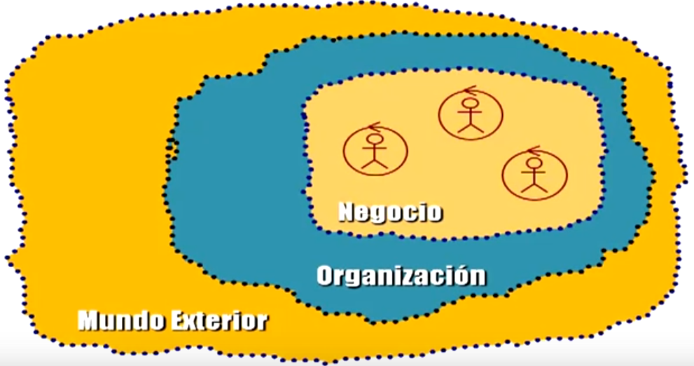
TRABAJADORES DEL NEGOCIO
Roles dentro del negocio
Personas que ejecutan los procesos o actividades del negocio
Hardware o sistemas informáticos dentro del negocio con los que se intercambia información directamente

Slide 16
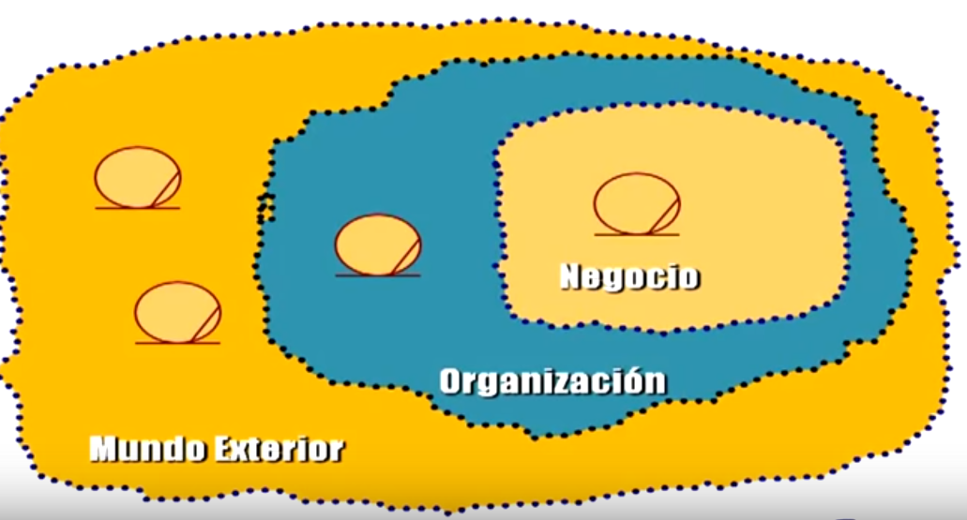
Entidad DEL NEGOCIO
Áreas o departamentos.
Transacciones
Personas
Sistemas externos
Organizaciones

Slide 17
Realización de casos de uso DEL NEGOCIO
Se hace mediante dos tipos de diagrama:
Diagrama de actividades: el cual permite explorar el orden en que se realizan las actividades en un caso de uso de negocio.
Diagrama de clases: documentan la estructura interior del negocio.

Slide 18
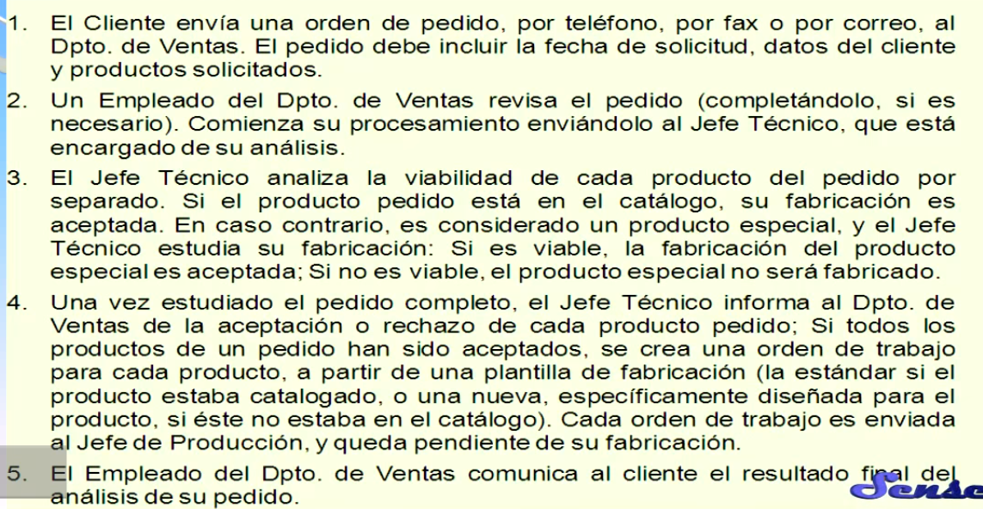

Slide 19
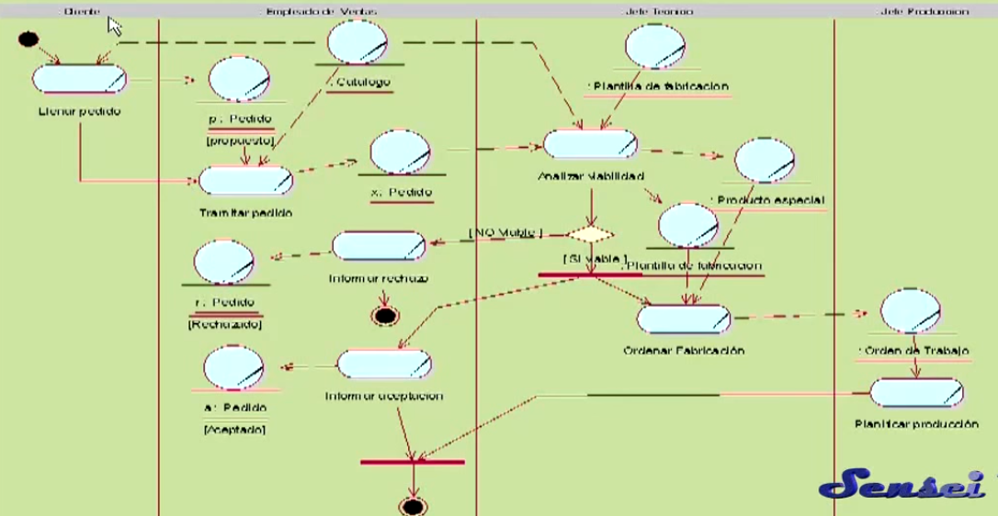

Slide 20
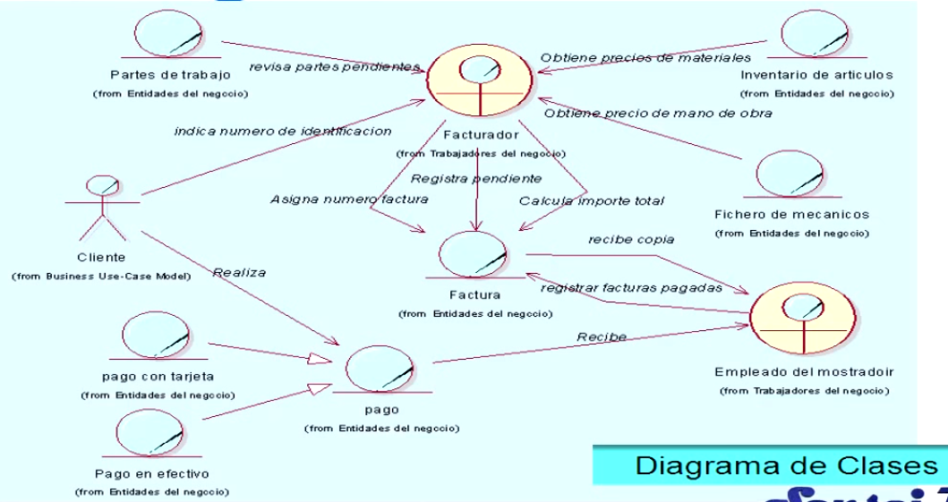

Slide 21
GRACIAS!

